Slide 1
SOMA13B-605 Chi Gomez Luis Jesús Romellon de la Cruz Raúl Alejandro Sánchez Villalobos Angel Eduardo Toto Hernández Enrique

Slide 2
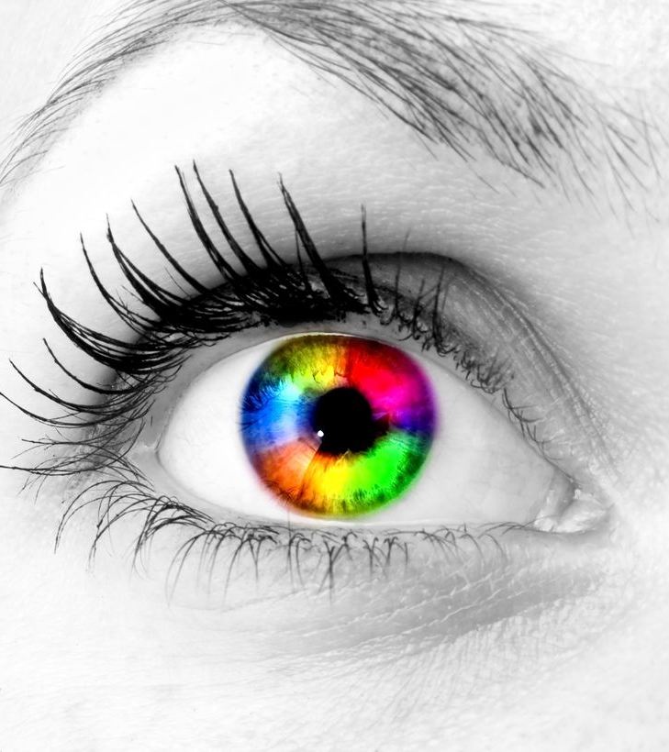
¿QUE ES IMAGEN?
Figura de una persona o cosa captada por el ojo, por un espejo, un aparato óptico, una placa fotográfica, etc., gracias a los rayos de luz que recibe y proyecta

Slide 3
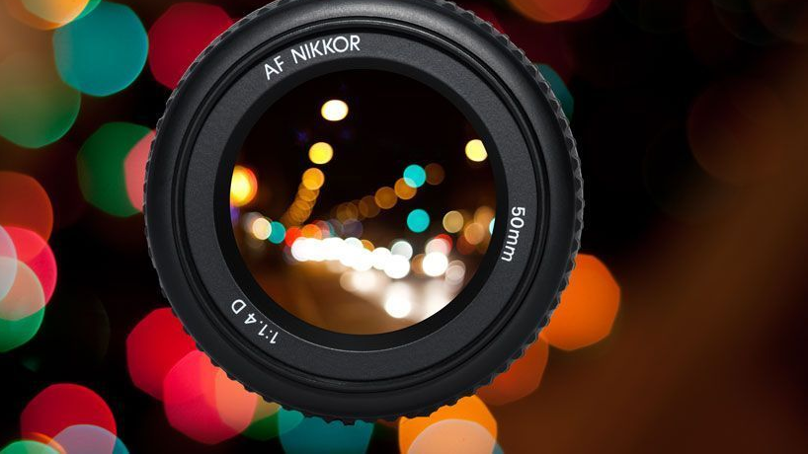
ENFOQUE
Acción de enfocar.
"durante la grabación, el funcionamiento es completamente automático en todos los aspectos, desde el enfoque hasta la compensación de blancos y el control del diafragma; en el ojo, la función de enfoque la realiza el cristalino"

Slide 4
Luz
Color
Instante
Foto perfecta
Composición
CARACTERISTICAS DE UNA FOTOGRAFIA PERFECTA

Slide 5
Componentes de una fotografía perfecta
Luz. Partiendo de la base de que sin luz, no hay foto, debemos darle especial importancia al tipo de luz que va a entrar a través del objetivo de nuestra cámara.
Color. La mayoría de las veces la luz y el color van sujetas por la mano. Obviamente, si las fotos que realizas son en blanco y negro, tal vez puedes prescindir de este párrafo.
Instante. Que sea irrepetible, único. Si lo consigues, aparte de que nadie más podrá copiártela, habrás conseguido captar un momento especial. Si fuera necesario, no descartes disparar en ráfaga para asegurar el instante perfecto.
Composición. La composición es tan importante como la luz. Sin una buena composición, difícilmente conseguiremos que nuestra fotografía destaque. Pónselo fácil al que va a ver tu foto, de tal forma que su visión recorra todos los elementos del encuadre gracias a la composición que has creado.

Slide 6
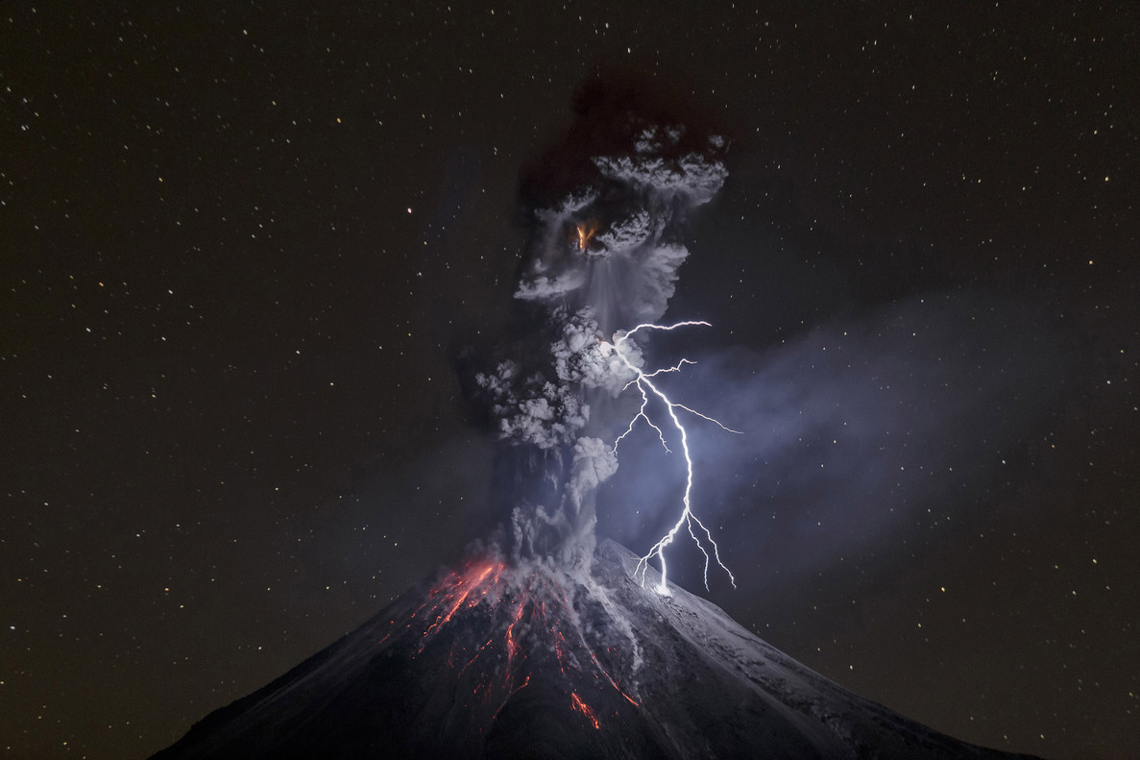
Primer puesto y ganador del Gran Premio
Estaba en la ciudad de Comala cuando de repente vi un resplandor sobre el cráter del volcán y empecé a sacar fotos. Unos segundos más tarde, una poderosa explosión volcánica expulsó una nube de partículas de ceniza y un enorme rayo iluminó la escena oscura. Fue uno de los momentos más emocionantes de mi vida.
SERGIO TAPIRO VELASCO

Slide 7

ASPECTOS A TOMAR EN CUENTA
La Regla de los Tercios
La Ley del Horizonte
Explorar nuevos ángulos
Acércate sin miedo a los sujetos
Adopta la altura de tus sujetos pequeños de edad
Utiliza el flash en el exterior
Disparar siempre en RAW

Slide 8

ELEMENTOS EXPRESIVOS
EL PUNTO Es el elemento más simple y a la vez más complejo de la imagen. Es el elemento más utilizado en el plano del diseño. Morfológica y compositivamente, el punto no es la representación geométrica de ese concepto sino que tiene una dimensión relativa y variable pudiendo adoptar infinitas formas desde el grano fotográfico a la mancha de un pincel, significándose como un signo, una marca o una mancha, aislada y de reducido tamaño
LA LINEA No hay grises. Sólo hay líneas, manchas y espacios en blanco. Lo más posible es que el original fuera una xilografía (grabado en madera). En el sentido tradicional (no digital), una imagen de línea es aquella en la que sólo hay colores (tintas) al 100%.
EL CONTORNO La línea describe un contorno. Hay tres contornos básicos; el cuadrado, el círculo y el triángulo equilátero, cada uno con un carácter específico y rasgos únicos, y a cada uno se le atribuyen gran cantidad de significados, unas veces mediante asociación, otras mediante una adscripción arbitraria y otras. Así, al cuadrado se asocian significados de torpeza, honestidad, rectitud y esmero; al triángulo, la acción, el conflicto y la tensión; al círculo, la infinitud, la calidez y la protección.

Slide 9
LA DIRECCION
Los contornos básicos expresan tres direcciones visuales básicas:
el cuadrado, la horizontal y la vertical
el triángulo, la diagonal
el círculo, la curva
EL COLOR
Al descomponer la luz encontramos que está compuesto por siete colores (existen otros muchos más pero que no son detectados por el ojo humano).Básicamente los coloresse descomponen en dos tipos: primarios o colores luz y complementarios o colorespigmento.Produce sensaciones y sentimiento. adquiere simbologías (pensemos en banderas o en colores que identifican, por ejemplo, a grupos sociales). Cada color tiene un significado y expresa una sensación agradable o desagradable, fria o cálida, positiva o negativa. El estudio de la influencia psicológica de los colores, se aplica a muy diferentes campos por la importancia que puede tener, no solo en la vida diaria sino también en la publicidad.

Slide 10
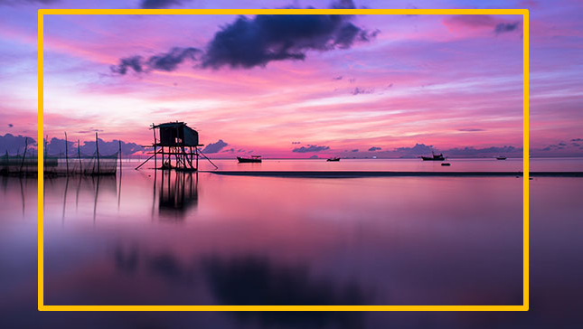
ENCUADRE
¿Qué es el encuadre?
El encuadre, en fotografía, hace alusión a la porción de la escena que como fotógrafo, utilizaras para tus fotografías. Es decir, que proporción de la escena vas a capturar en una fotografía. Imagínate al encuadre como el escenario en donde transcurren tus fotos.
El encuadre es un elemento fundamental a la hora de construir las fotografías ya que, los bordes de la foto, que casi siempre son rectangulares, ejercen una gran influencia en el contenido de la misma y en los mensajes y sensaciones que transmiten.

Slide 11
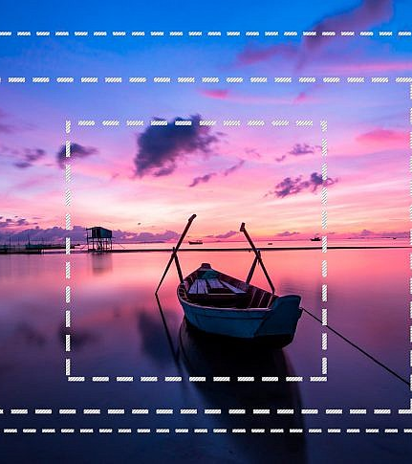
TIPOS DE ENCUADRE
Planeas con anticipación el encuadre, para una vez decididos todos los elementos a incluir en tu fotografía, ajustar los parámetros de la cámara para la toma.
Compones la fotografía mientras encuadras, es decir, decides que elementos incluirás o no en tus fotografías en el instante previo a oprimir el disparador.
Tomas la fotografía para luego, re encuadrarla en el ordenador.

Slide 12
TIPOS DE PLANOS
Tipos de planos en cine y fotografía según el ángulo
Plano Cenital o Zenital
Plano picado
Plano contrapicado
Plano Nadir
Plano dorsal
Plano Escorzo
Plano Perfil
Plano Frontal
Plano holandés
Tipos de planos según el encuadre
Plano General Plano Figura
Plano Americano o 3/4
Plano Medio
Plano Medio Corto
Primer Plano
Primerísimo Primer Plano
Plano detalle

Slide 13
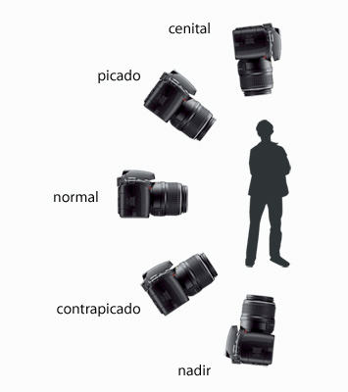
TIPOS DE ANGULOS
Normal
Picado
Contrapicado
Nadir
Cenital

Slide 14
TIPOS DE VISTAS
Normal
Picado
Contra picado
Nadir
Cenital

Slide 15

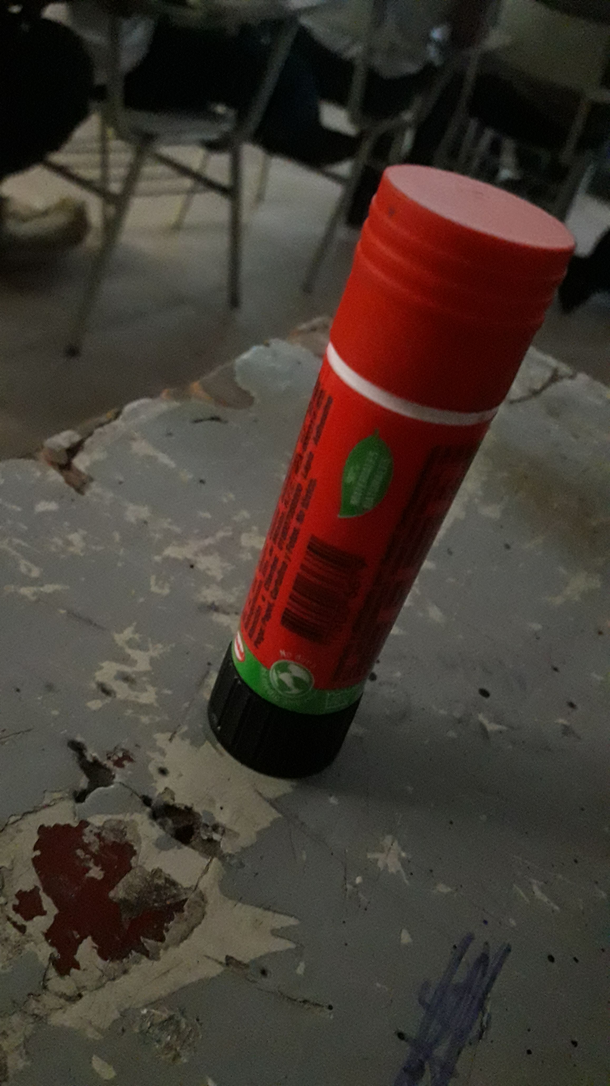
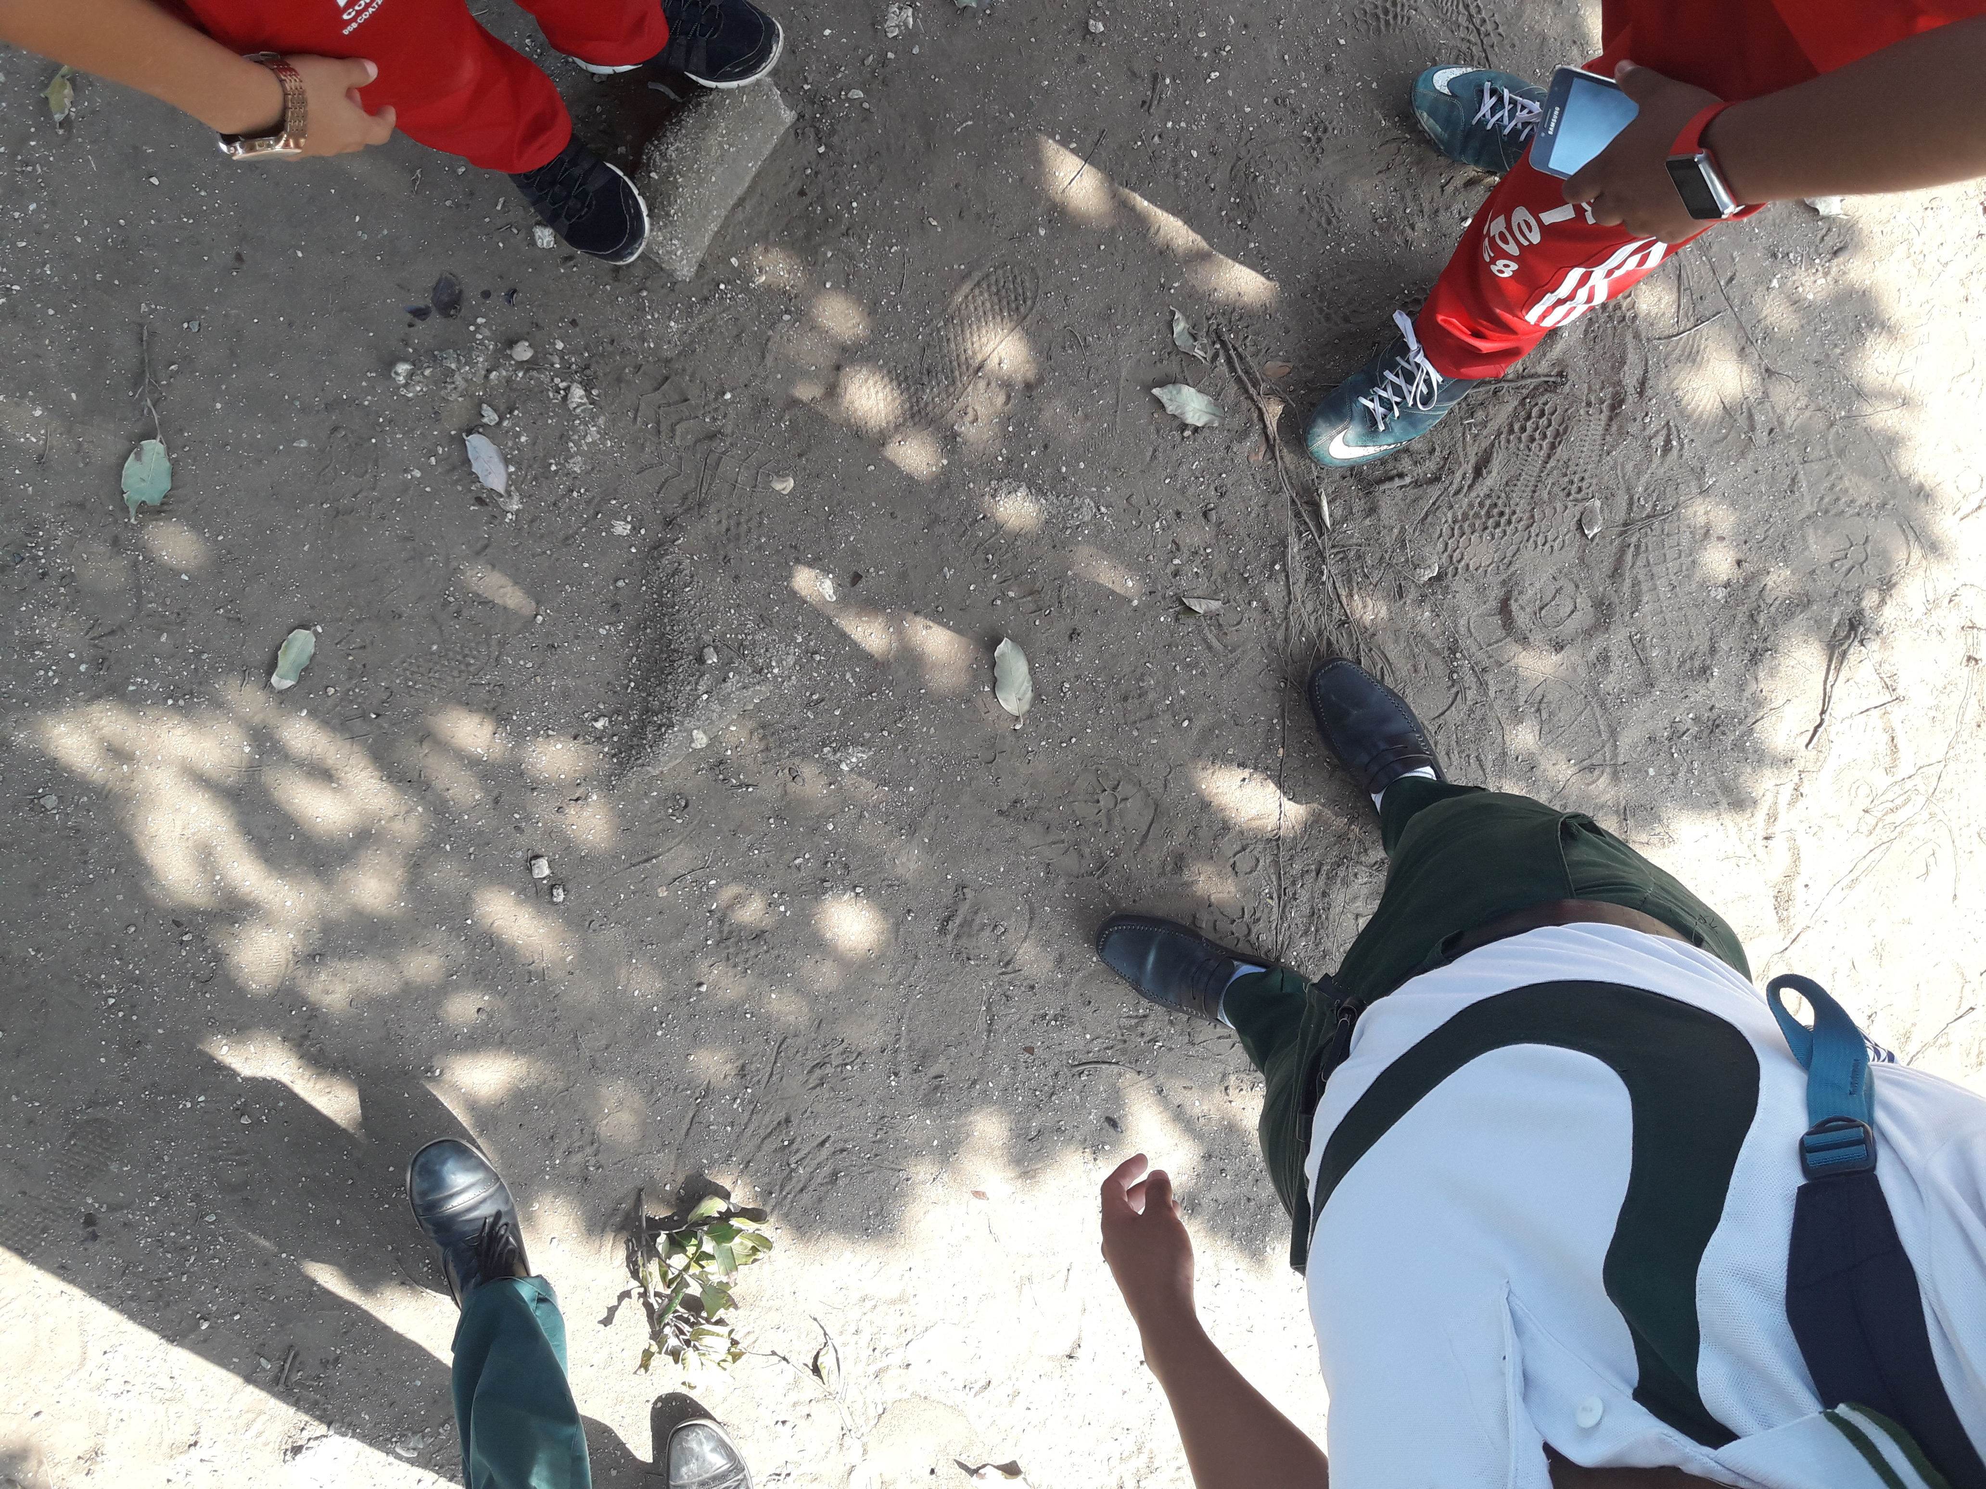
VISTA AEREA
ANGULO PICADO
ENFOQUE

Slide 16


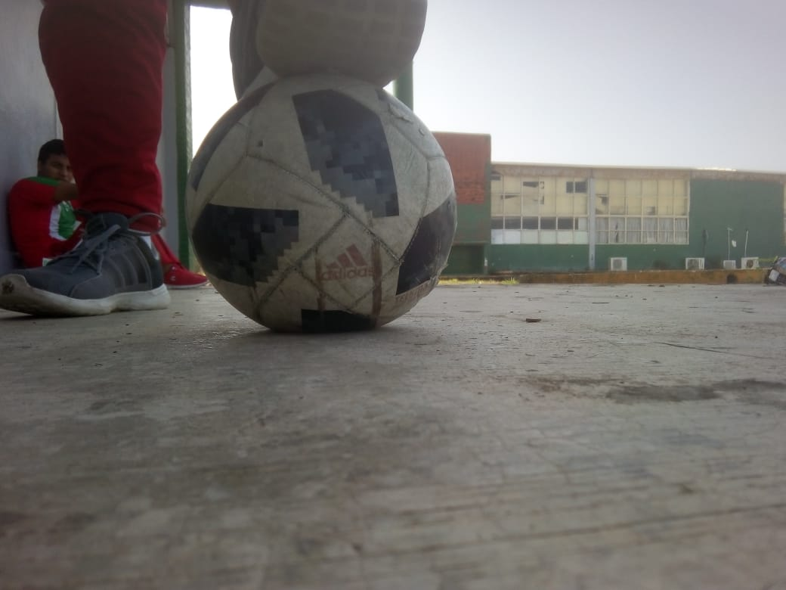
ENCUADRE CERRADO
ANGULO NORMAL
ENCUADRE ABIERTO

Slide 17
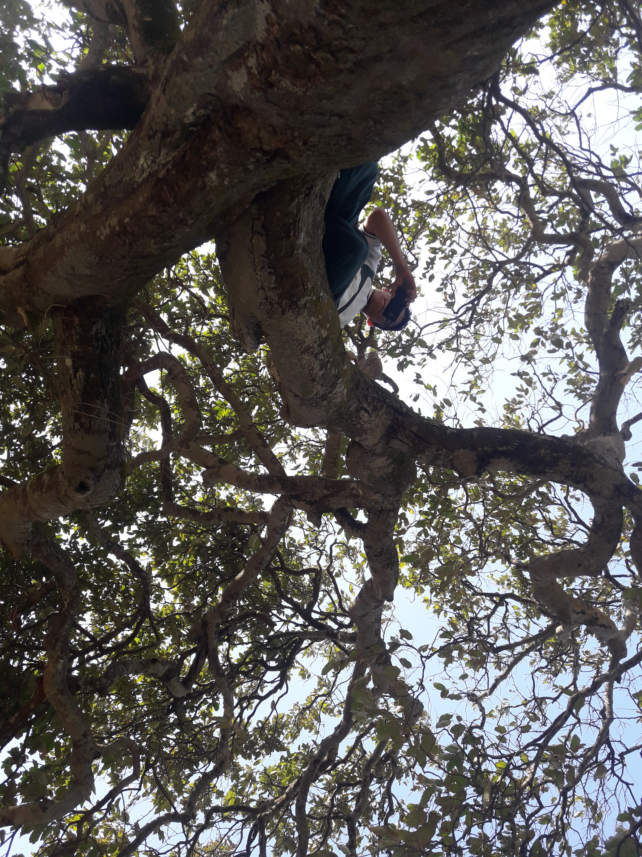
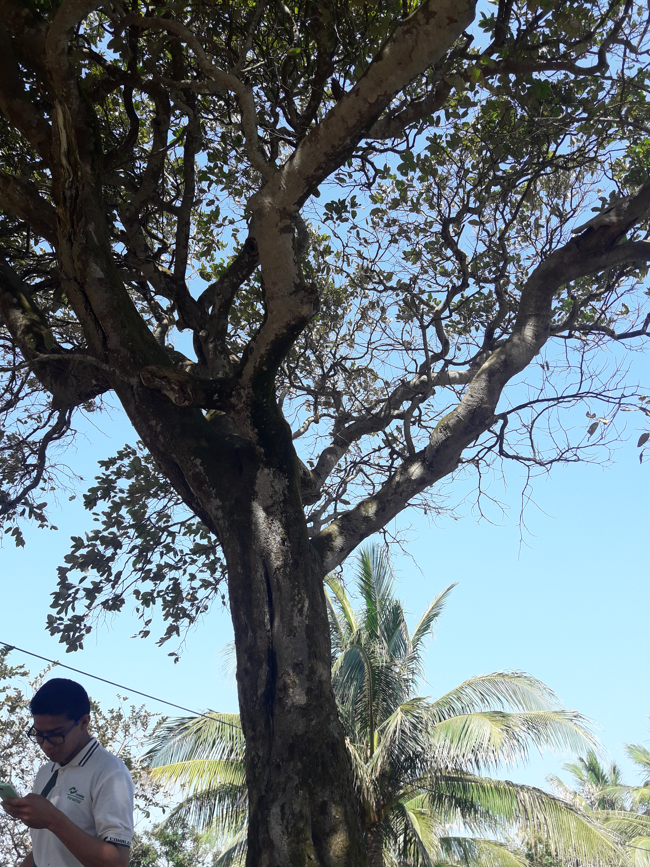
CONTRAPICADO
NADIR

